Slide 1
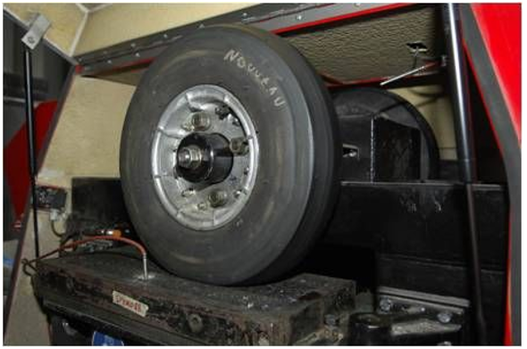
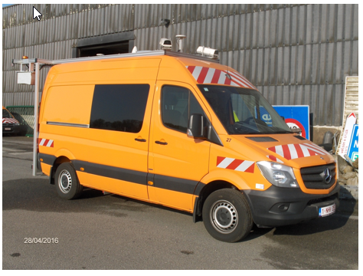

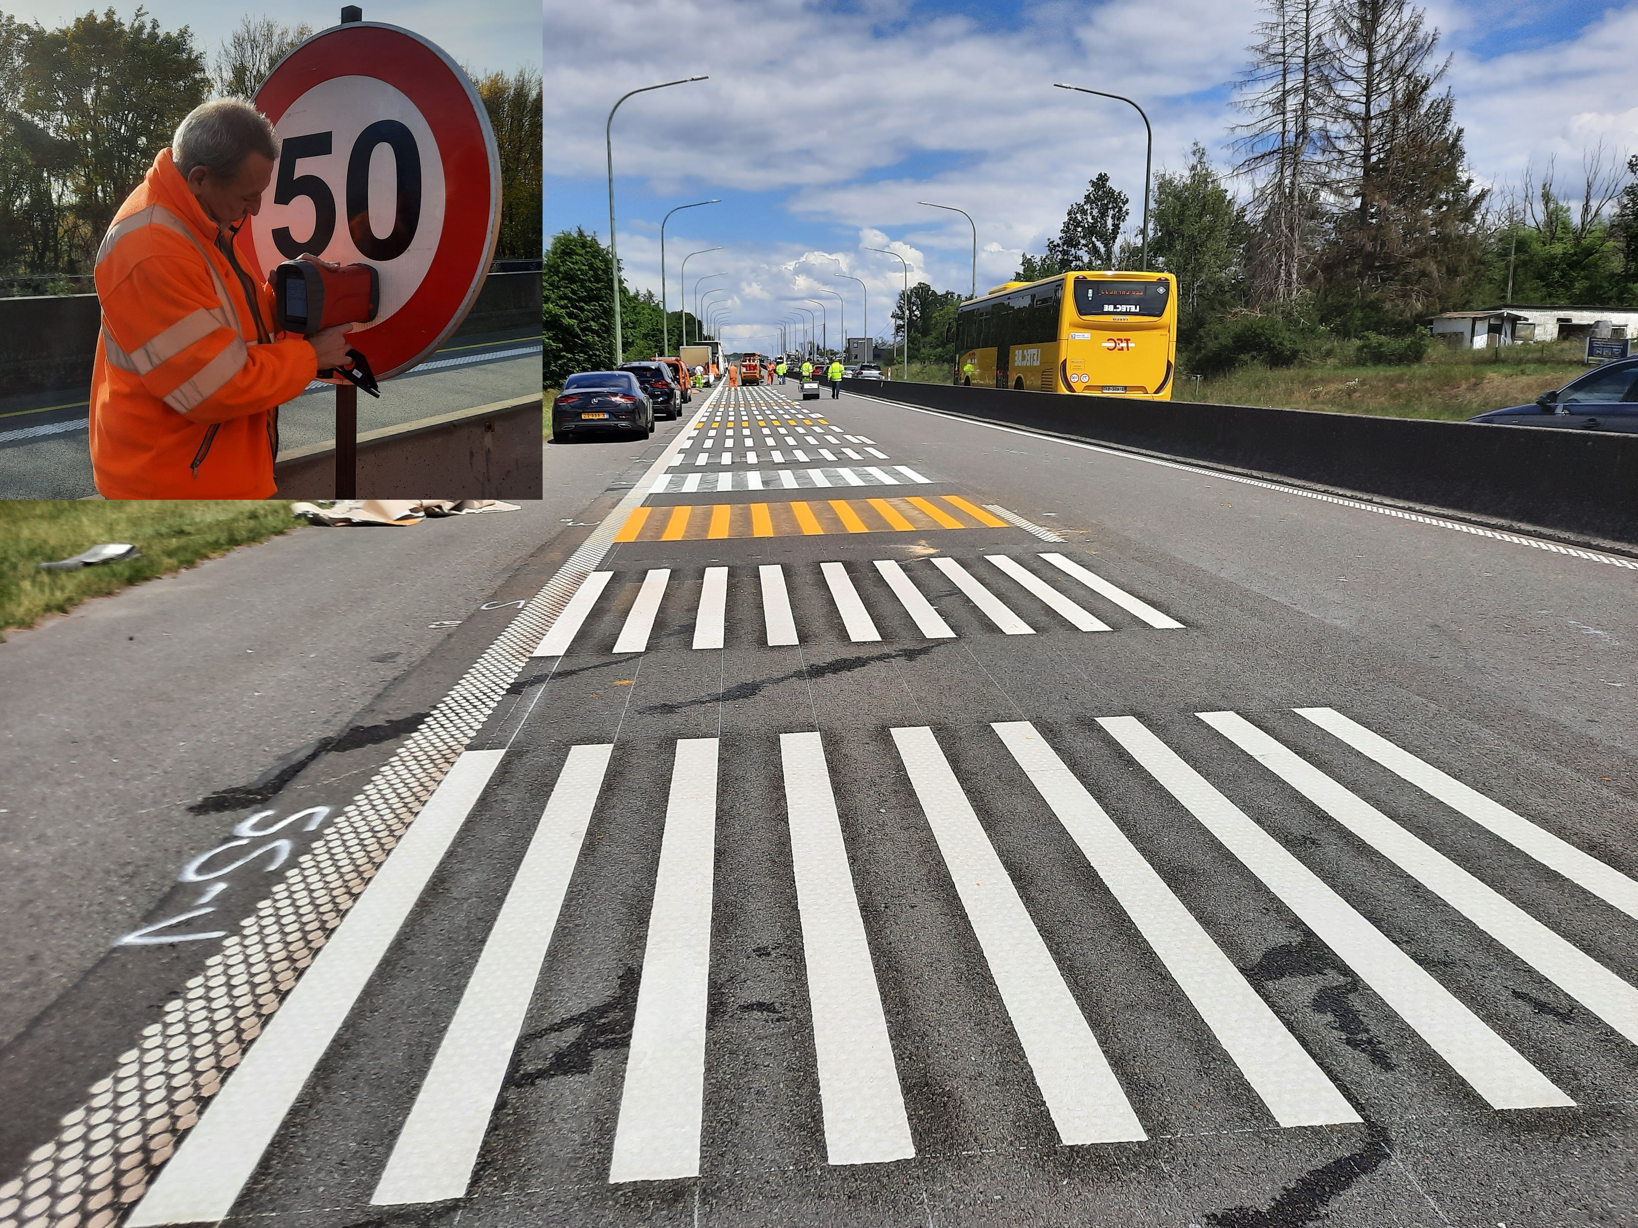
La Direction des Techniques routières
Laboratoire Auscultation
Expertise
Equipements routiers

Slide 2
Activités des quatre cellules
Laboratoire
enrobés bitumineux et asphaltes coulés, essais sur constituants et sur mélanges, recherches produits innovants
VALIDATION DES MELANGES MARCHES ESSAIS (en cours d’exécution / a posteriori)
Auscultation
rugosité, planéité, orniérage, prélèvements de carottes, rétroréflexion des marquages
BDR
Expertise
géométrie et structures, études et essais de portance, assistance béton, gestion des études
QUALIDIM
Equipements routiers
signalisations horizontale, verticale, de chantier dispositifs de retenue routiers
HOMOLOGATION BAILLONVILLE BDDR

Slide 3

http://qc.spw.wallonie.be/

Slide 4
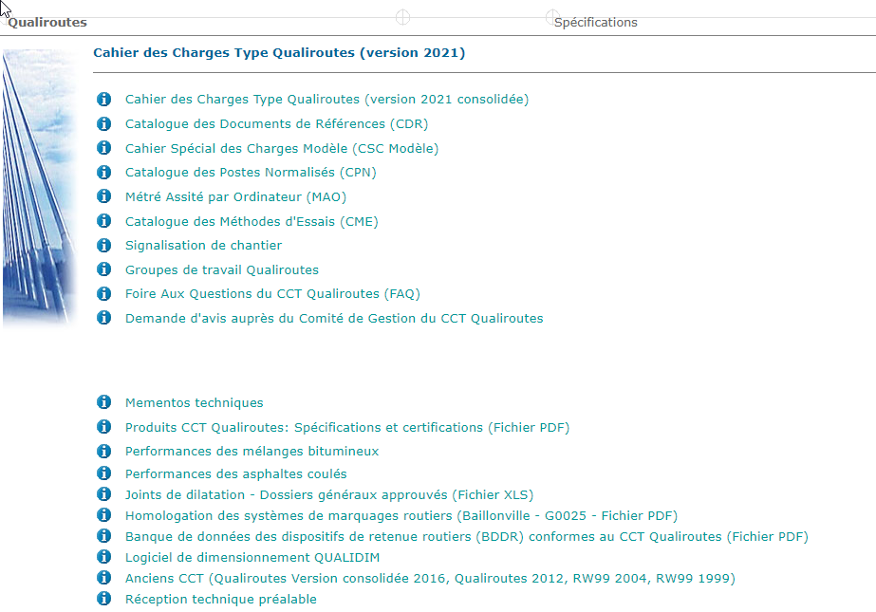
CCT Qualiroutes

Slide 5
Direction des techniques routières
Cellule Laboratoire

Slide 6
Cellule Laboratoire
Validation de mélanges d’enrobés bitumineux
  Théorique
  Etude réalisée par le labo pour valider les mélanges
    Enrobé bitumineux (et enrobés colorés)
    Enrobé stockable
    Asphalte coulé
Essais pour les entreprises et pour les DT
Accréditation BELAC (Teneur en liant, granulométrie, indentation, pen, A&B)

Slide 7
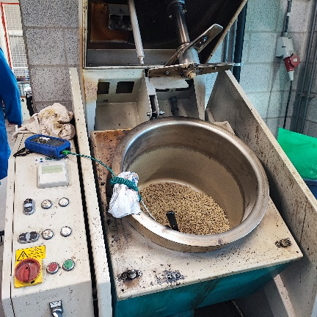
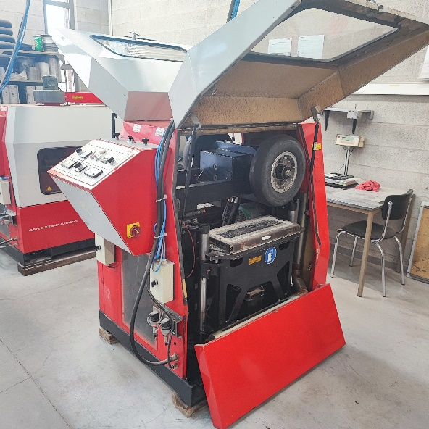
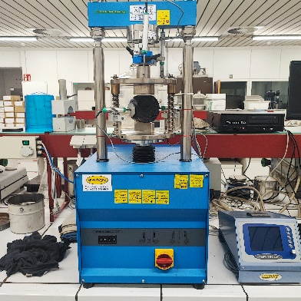
Validation de mélanges
Différents essais sont réalisés en vue d’une validation
  Liste des mélanges approuvés sur le site QC construction
Essais :
  Malaxage
  Orniérage
  Sensibilité à l’eau

Slide 8
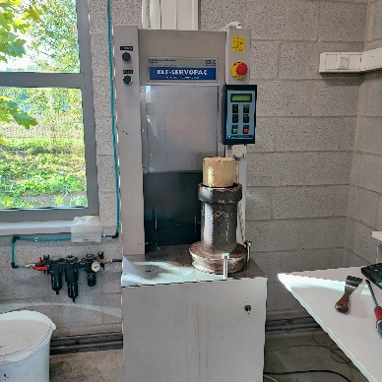
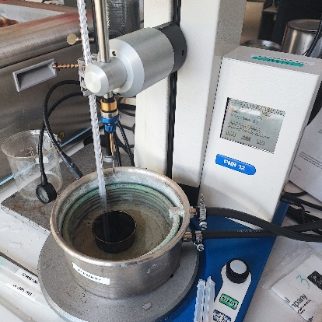
Validation de mélanges
Essais (suite) :
  % vides PCG et Marshall
  Essais sur le liant (Pen, A&B, Retour élastique)
  Granulométrie
  Teneur en liant
  Egouttage du liant (enrobés pierreux)
  Cantabro (enrobé drainant)
  Colorimétrie (enrobés colorés)
  Indentation (asphalte coulé)
  Essais spécifiques enrobés stockables
    Stabilité
    Durcissement
    Résistance au désenrobage

Slide 9
Le labo de la DTR pour les DT
Essais (et contre-essais)
  Compacité relative
  % vides
  Teneur ne liant (*)
  Granulométrie (*)
  Pen, A&B (*)
  Orniérage (essais de « rattrapage »)
  Essais Micro-Deval et Los Angeles (sous-fondation et fondation)
  Indentation
  Colorimétrie, SRT.
      (*) accrédité actuellement
Fiches techniques de produits
Marché des essais : La DTR le centralise en contact avec les cellules qualités

Slide 10
Cellule Labo
Chantal Flemal
Chantal.flemal@spw.wallonie.be
0476/840442
Pierre Hontoy
pierre.hontoy@spw.wallonie.be
0474/669388
Philippe Schitecat
Philippe.schietecat@spw.wallonie.be
067/283306

Slide 11
Auscultation
Auscultation contractuelle et auscultation systématique
Auscultation contractuelle:
Réceptions des chantiers : réception provisoire, définitive, en cours de garantie (contre-essais).
Essais préalables aux chantiers, en cours de chantier (contre essais, après traitements...)
Concernent les paramètres:
Adhérence du revêtement (CFT) via appareil SCRIM –vitesse fixée (50,80 km/h).
Profil en LONG (Cps 2.5,CP10) via APL vitesse fixée 21.6, 54, 72km/h.
Marquage (RLD) via le rétro réflectomètre –appareillage sans contact ( pas de pluie, ou eau résiduelle)
Impositions : Qualiroutes Chapitre G (Chapitre L pour les marquages).

Slide 12
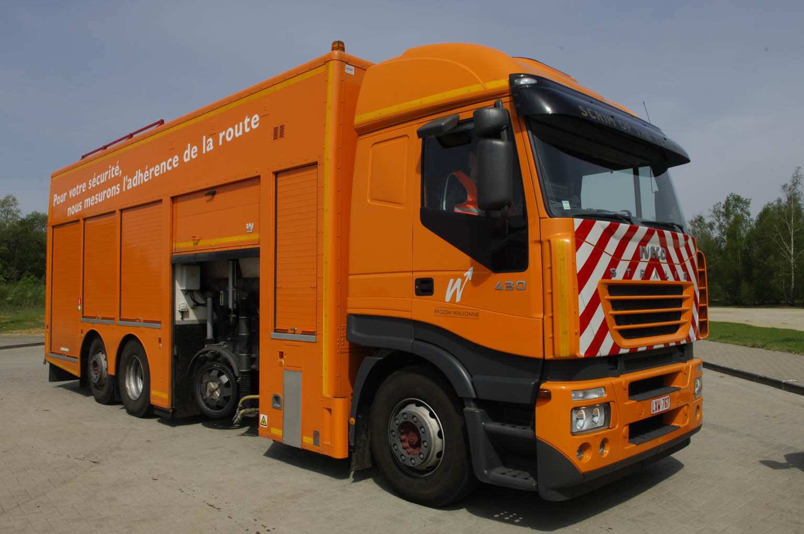
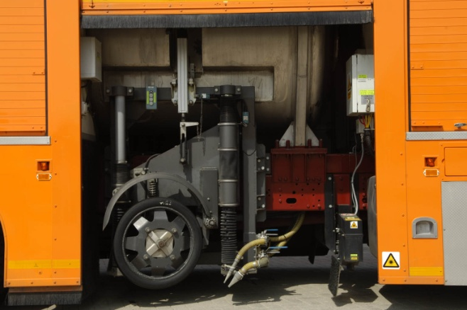
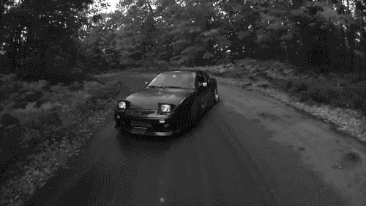
Notes:
Roue de mesure incliné de 20° par rapport au sens du déplacement du véhicule, c’est l’ange d’envirage. Lorsque la roue de mesure est posé au sol de l’eau est projeté Tout cela simule un dérapage dans un virage sur sol mouillé. Lorsque le véhicule roule la roue de mesure aura tendance à se mettre droite, cette force est mesurée avec un capteur placé derrière la roue et c’est avec celle-ci qu’on détermine le coefficient de frottement transveral , CFT = FH/200kgs

Slide 13
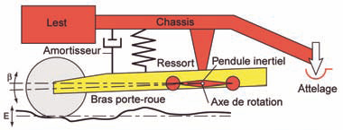
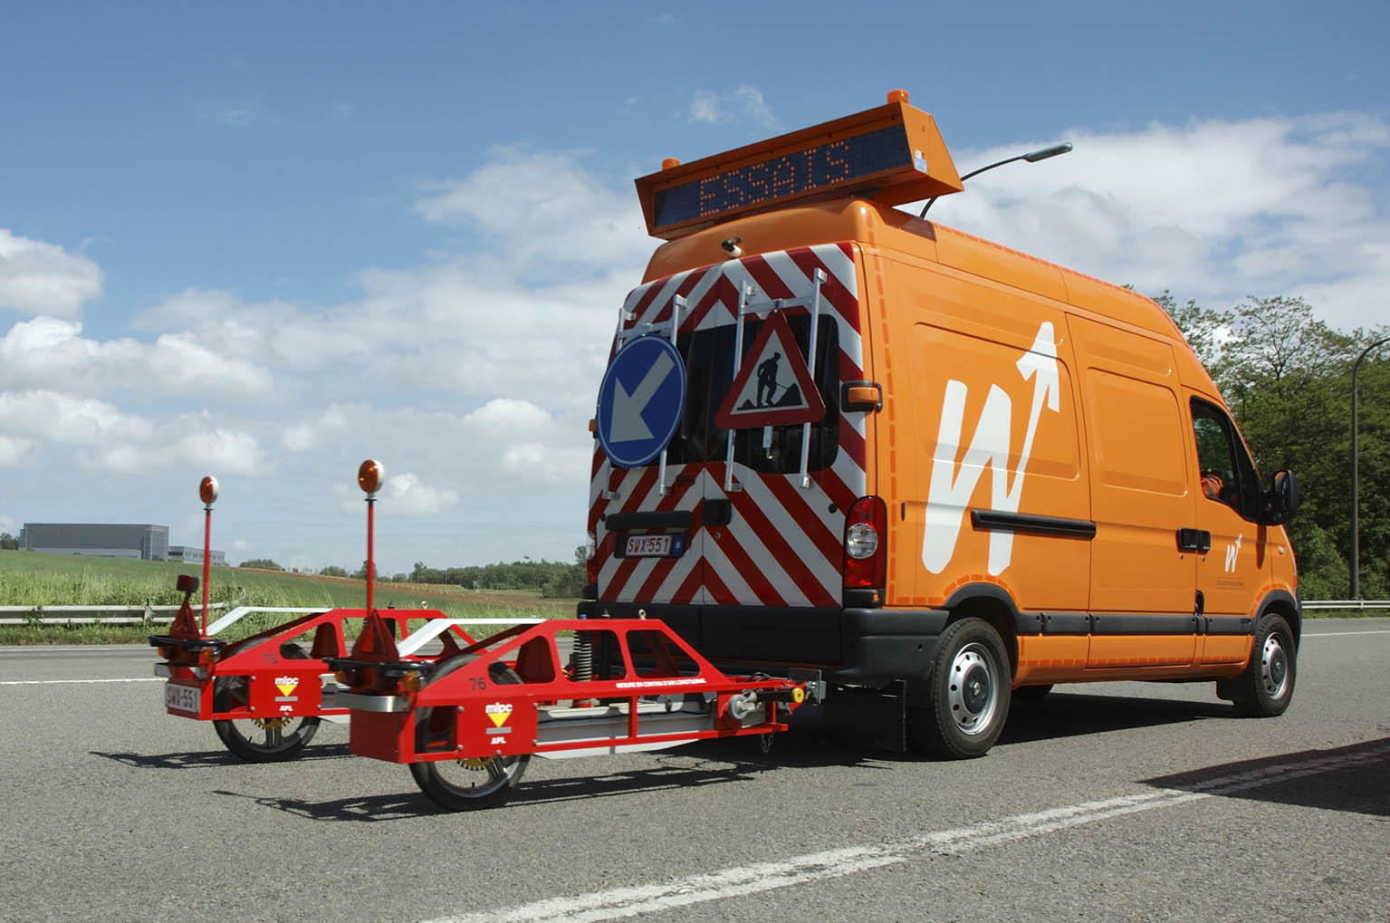
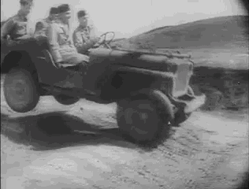
Notes:
Dans les remorques, il y a un pendule qui oscille en fonction du profil de la route. Suivant de l’angle du pendule par rapport à l’horizontale, un courant électrique est envoyé à l’ordinateur qui calcule le coefficient de planéité,

Slide 14
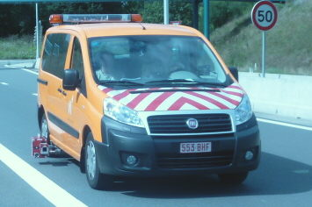
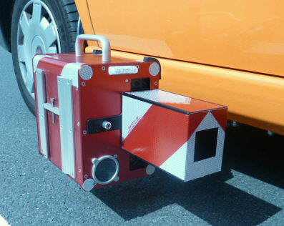
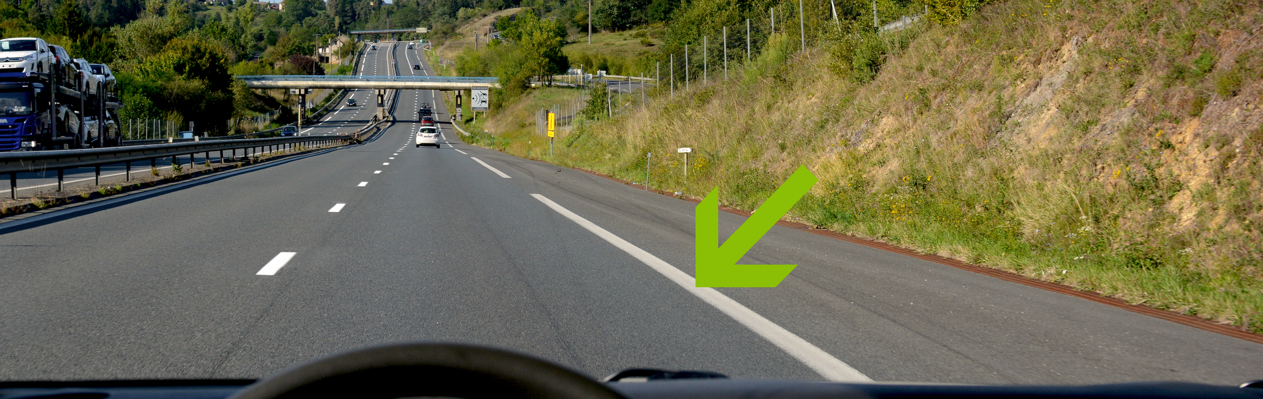
Notes:
Envoie un faisceau lumineux sur le marquage et mesure la réflexion de celui-ci,
On mesure la réflexion du marquage,

Slide 15
Déroulement des essais contractuels
1) Demande d’essai (+ renseignements complémentaires: Plans, localisation... )
2) Planification des Essais
3) Envoi des rendez-Vous
4) Réalisation de l’essai ( signalisation appropriée+ route nettoyée)
5) Dépouillement et rapport d’essai
6) Transmission du rapport
Notes:
1) Envoyer par cellule qualité DTs

Slide 16
Essais systématiques
Objectifs:
Réaliser des carte des qualités des routes wallonnes pour différents paramètres et indices (combinaison de plusieurs paramètres).
Cartes CFT,CP2.5, CP10,RLD,ORC.
Cartes Indice IGC ( indice global de confort ) combine CP2,5 et CP10
Cartes indice IGS (indice Global de sécurité) combine IGC, CFT, ORC
Prioriser les interventions à réaliser (Programmes de travaux GPS et PMS)
Sur base des indicateurs de mesures.
Avoir un historique des mesures dans la base donnée routière (BDR)

Slide 17
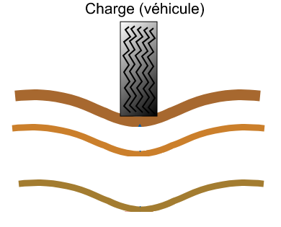
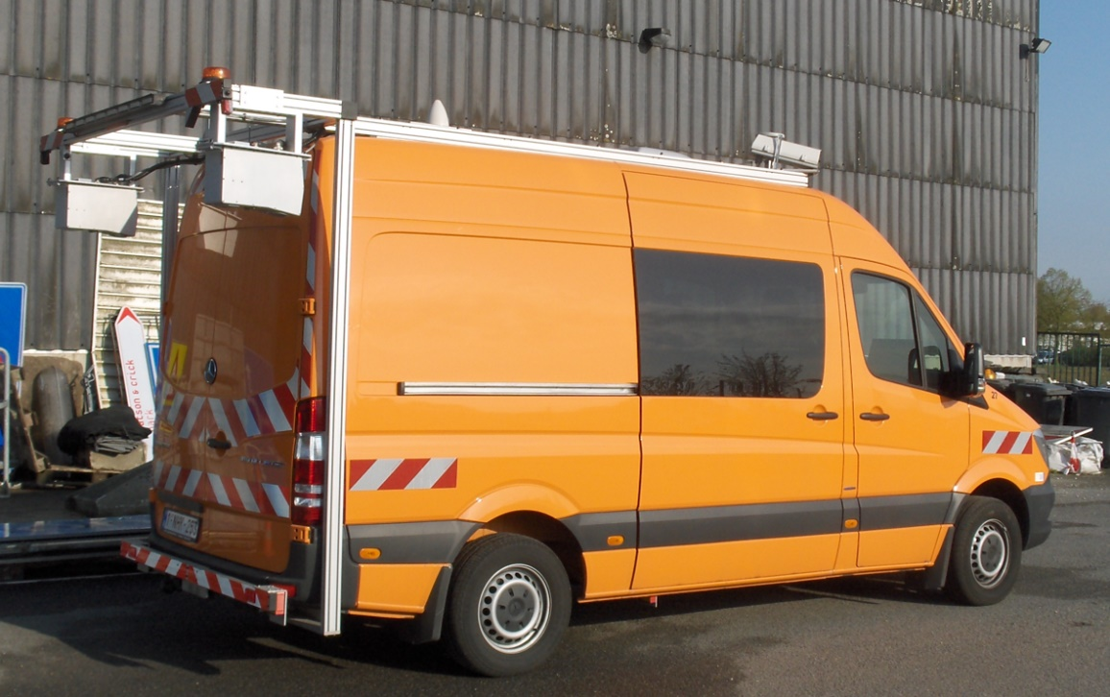
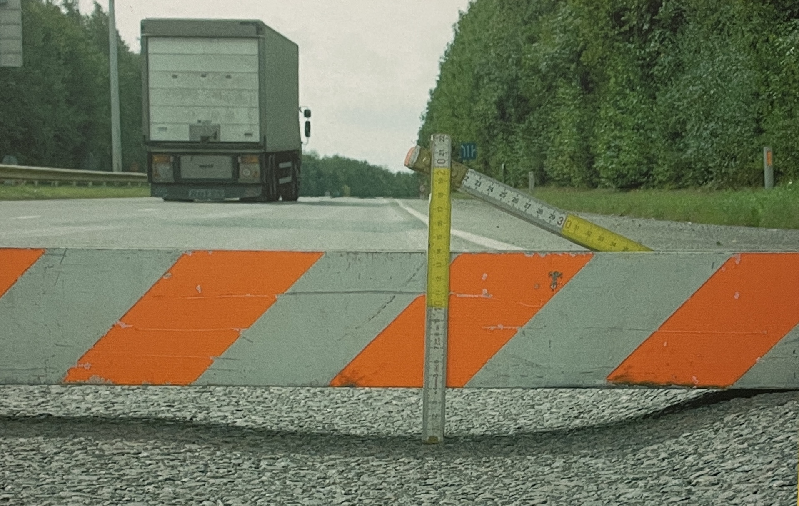

Slide 18
Essais systématiques
Objectifs:
Réaliser des carte des qualités des routes wallonnes pour différents paramètres et indices (combinaison de plusieurs paramètres).
Cartes CFT,CP2.5, CP10,RLD,ORC.
Cartes Indice IGC ( indice global de confort ) combine CP2,5 et CP10
Cartes indice IGS (indice Global de sécurité) combine IGC, CFT, ORC
Prioriser les interventions à réaliser (Programmes de travaux GPS et PMS)
Sur base des indicateurs de mesures.
Avoir un historique des mesures dans la base donnée routière (BDR)

Slide 19
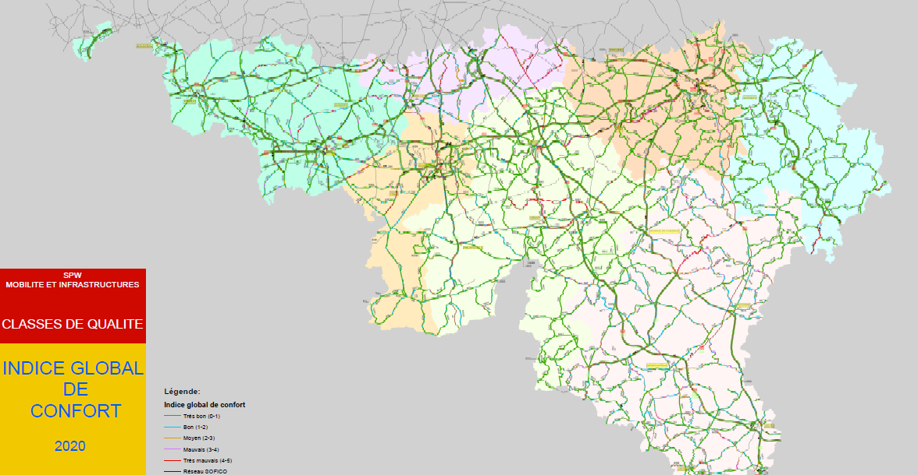

Slide 20
Essais systématiques
Objectifs:
Réaliser des carte des qualités des routes wallonnes pour différents paramètres et indices (combinaison de plusieurs paramètres).
Cartes CFT,CP2.5, CP10,RLD,ORC.
Cartes Indice IGC ( indice global de confort ) combine CP2,5 et CP10
Cartes indice IGS (indice Global de sécurité) combine IGC, CFT, ORC
Prioriser les interventions à réaliser (Programmes de travaux GPS et PMS)
Sur base des indicateurs de mesures.
Avoir un historique des mesures dans la base donnée routière (BDR)

Slide 21
Déroulement des essais systématiques:
Paramètres mesurés:
Rugosité (CFT), Orniérage (ORC), Planéité (CP), RLD (RL) + dégradations (appareil Multifonctions) à venir...
Valeurs adaptées dans la BDR
Déroulement des essais:
Pas de rendez-vous
Uniquement en voie lente
En fonction des conditions météo (ORC, RLD, multifonction), appareils sans contact (lasers, lidars, etc..)
Dépouillement ( vérification, correction des fichiers )
Injection dans la BDPQR (avec tests de validités des mesures)
Cohérences avec BDR, repositionnement,..
Validation, corrections des mesures (scrim)
Détermination des valeurs hectométriques
Détermination des classes de qualité: A,B, C,D,E par paramètre (CFT, CPs, RLD...)
Détermination des indices globaux: indice global de confort IGC et Indice global de sécurité IGS. (en évolution Indice Global de dégradation)
Transfert (injection et traitements massifs dans la BDR) via la BDPQR.
Consultation des classes de qualités possibles.

Slide 22

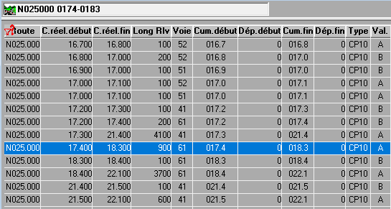
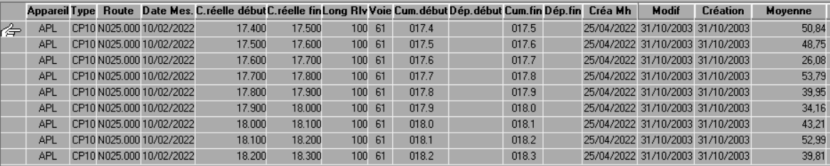
Pour chaque hectomètre de voie de circulation.

Slide 23
Essais sur échantillons prélevés (carottes)
La DTR dispose d’une équipe de forage accréditée dans le cadre de la Norme NBN 17025 (Qualité).
Responsable Activité et Matériel: Mireille JACOBS.
- prélèvements des échantillons par carottage.
- essais de mesurage des épaisseurs de couches.
Les prélèvements sont réalisés par l’équipe dans le cadre: de la préparation de CSC (composition de la route avant travaux) et dans le cadre des réceptions de chantier sur couches de revêtements.

Slide 24
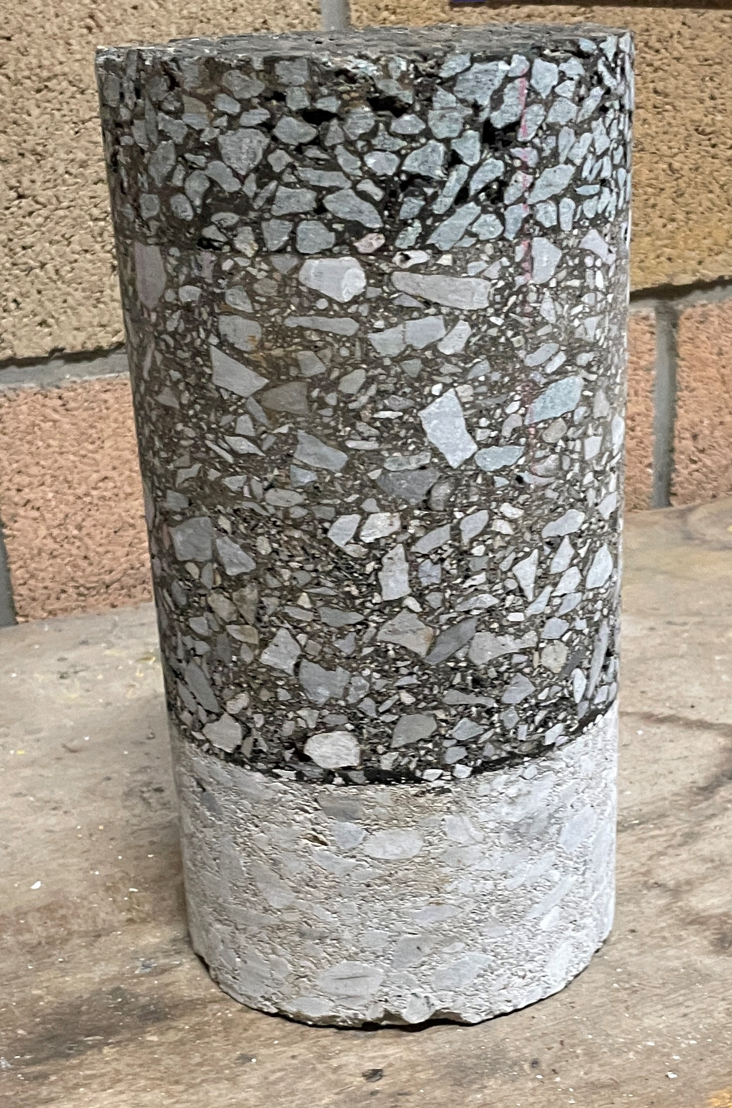
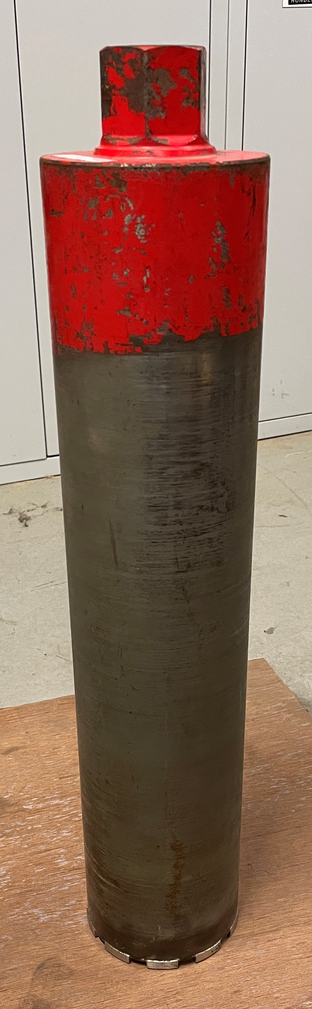
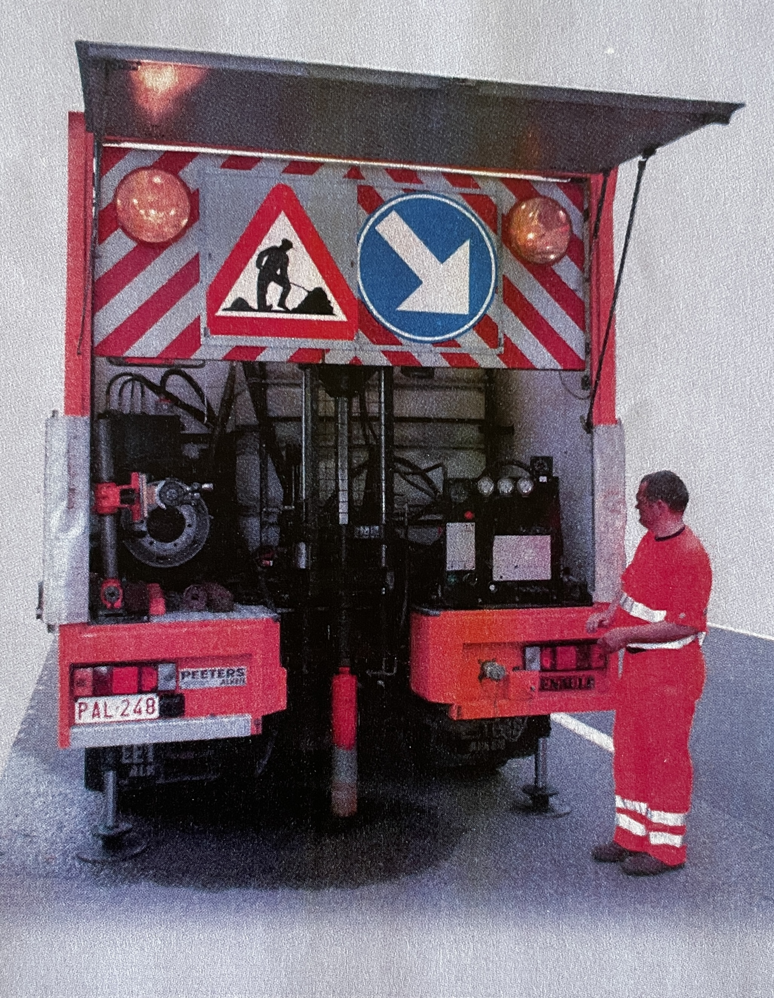
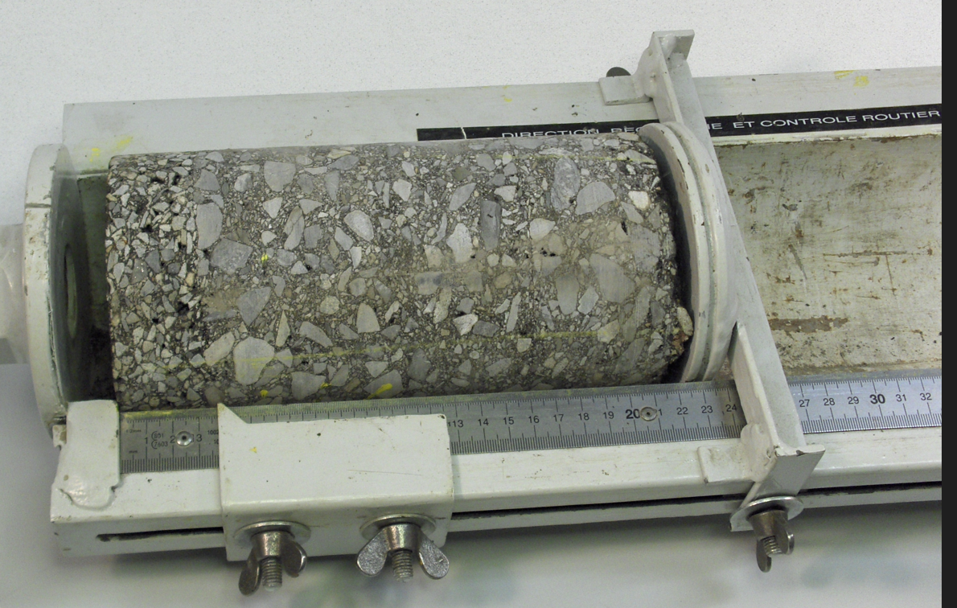

Slide 25
Numéros Utiles:
SECRETARIAT: Martine HENKENS: 067 28 33 34
Christophe KALECINSKI : 067 28 33 33 (Responsable)
Mireille JACOBS: 067 28 33 65 (Forages)
Hadjira BOULGHALEGH : 067 28 33 04 (BDR)
Bilal IDAN: 067 28 33 47 (Cellule Technique)
Merci pour votre attention!

Slide 26
Direction des techniques routières
Cellule Expertises

Slide 27
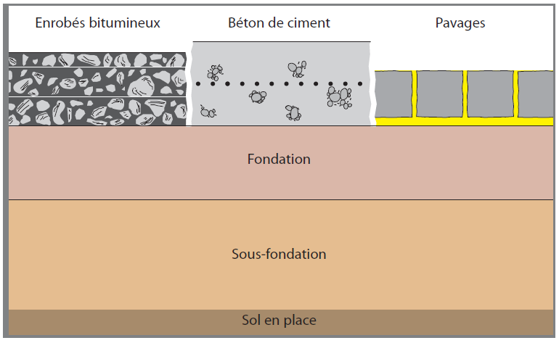
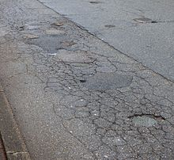
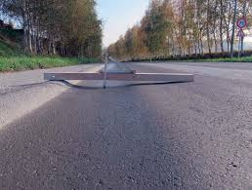
Cellule Expertises
Avis techniques et support:
Choix des matériaux et structures des routes
Stratégies de réparations

Slide 28
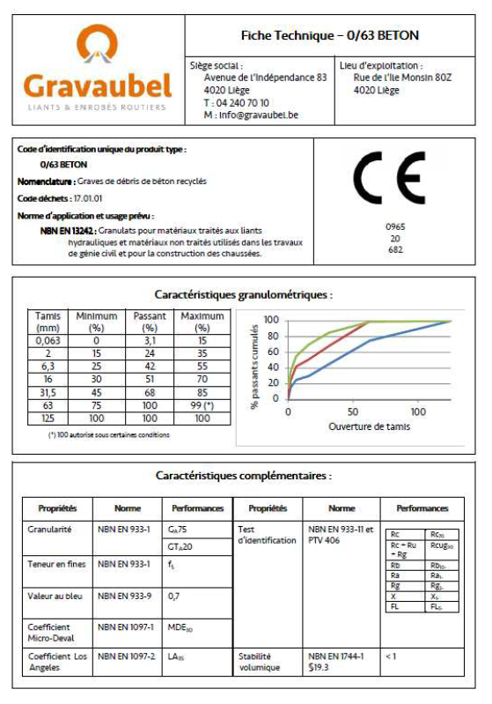
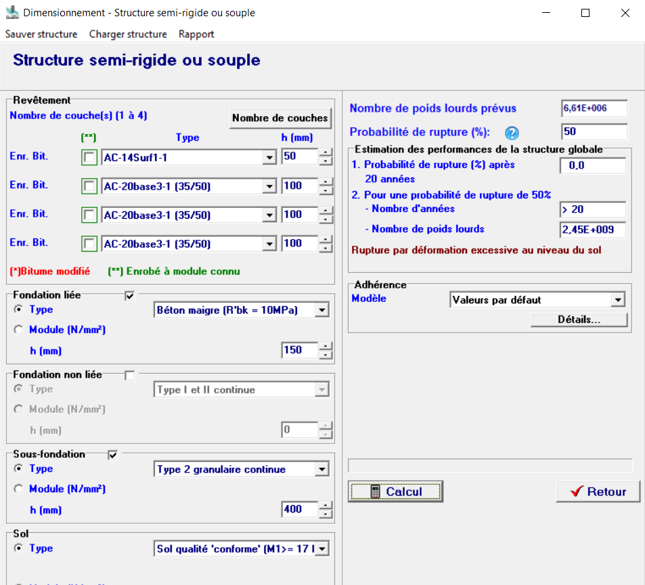
Cellule Expertises
Avis techniques et support:
Interprétation des résultats d’auscultation
Fiches techniques
Dimensionnement (QualiDim)

Slide 29
Cellule Expertises
Avis techniques et support:
Marché d’étude de portance
  Résultats des précédentes campagnes disponibles
  Nouveau marché prévu en 2023
Dispositifs de retenue
  Banque de donnée des Dispositifs de Retenue Routiers validés
    Dossiers techniques complets

Slide 30
Cellule Expertises
Avis techniques et support:
Cela peut se faire
Par téléphone / Teams
Par mail
Sur site
Avec rapport détaillé

Slide 31
Cellule Expertises
Régis LORANT
regis.lorant@spw.wallonie.be
067/28 33 30
Pierre NIGRO
pierre.nigro@spw.wallonie.be
067/28 33 29

Slide 32
Présentation du département DESG aux nouveaux ingénieurs au SPW-M&I
ir. Gauthier MICHAUX gauthier.michaux@spw.wallonie.be
SPW Mobilité & Infrastructures
Département Expertises, Structures et Géotechnique
Direction des Techniques routières
Informations Ingénieurs SPW-MI
Automne 2022
Cellule
"Equipements routiers"

Slide 33
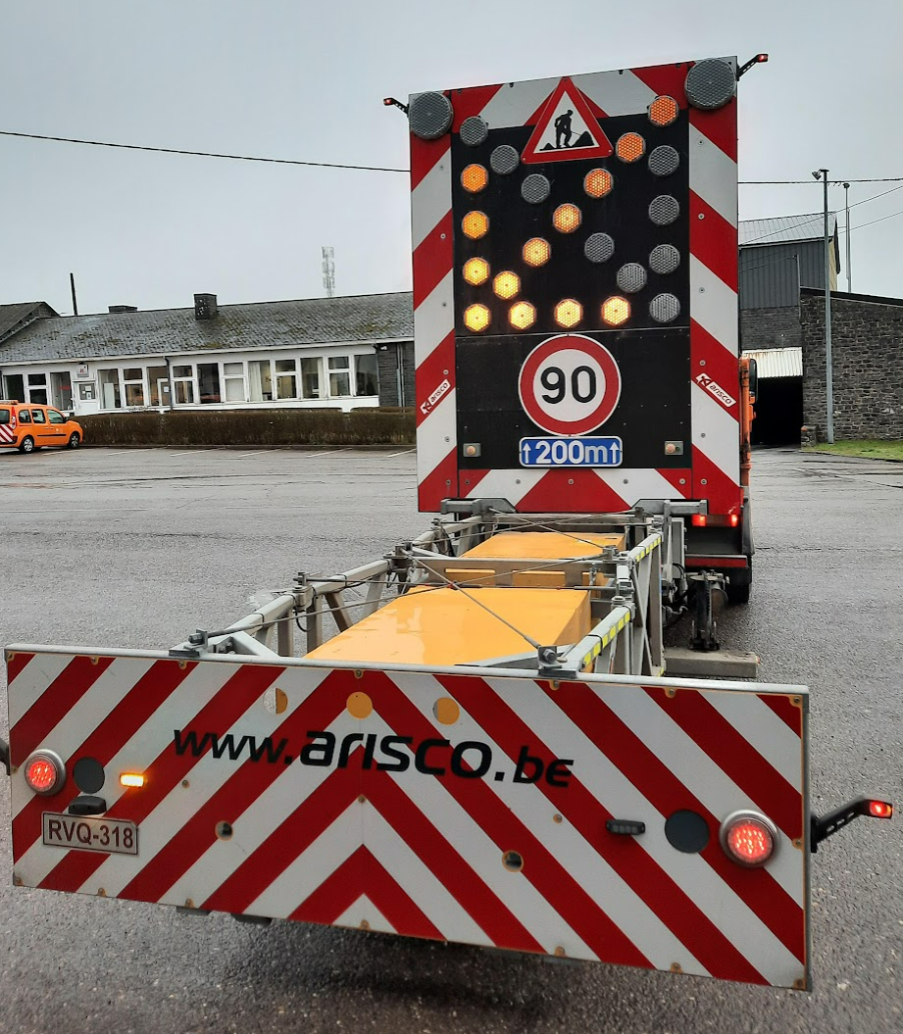
La signalisation dans le CCT QUALIROUTES
GT 06 "Signalisation" – Chap. L
Signalisation de chantier: L. 1.
Signalisation verticale: L. 2. + C. 53.
Balisage des routes: L. 3. + C. 62.
Marquages routiers: L. 4. + C. 52.
Écrans anti-éblouissement: L. 5. + C. 63.
Notes:
33

Slide 34
Marquages routiers
CCT Qualiroutes – C. 52. + L. 4.
Produits de base:
+
Produits de saupoudrage:
 | Norme | PTV | Garantie
Peintures routières à solvants et à l'eau! (01/01/2023) | NBN EN 1871 | PTV 883 | 1 an
Enduits à chaud (thermos) | NBN EN 1871 | PTV 884 | 3 ans
Enduits à froid | NBN EN 1871 | PTV 885 | 3 ans
Préformés collés à froid (tape) | NBN EN 1790 | PTV 888 | 6 ans
Microbilles de saupoudrage | NBN EN 1423 | PTV 881
Mélanges billes/granulats | NBN EN 1423 | PTV 881

Slide 35
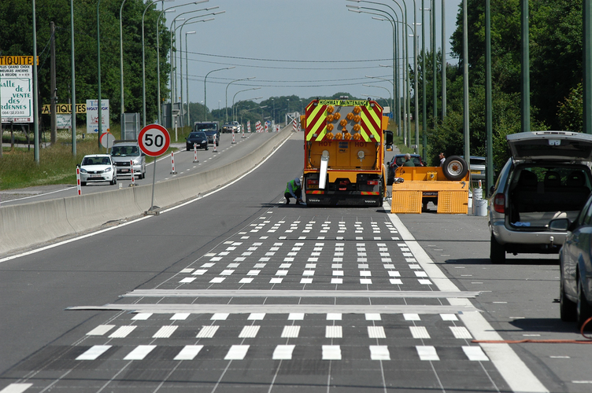
Marquages: Homologation Baillonville (NBN EN 1824)
3 mois
Classe de roulage | Nombre de passage de roues
T0 T1 T2 | < 50 000 Entre 50 000 et 60 000 100 000 ± 20%
P0 P1 P2 P3 P4 P5 P5.5 P6 | < 50 000 Entre 50 000 et 60 000 100 000 ± 20% 200 000 ± 20% 500 000 ± 20% 1 000 000 ± 20% 1 500 000 ± 10% 2 000 000 ± 10%
1 an
2 ans

Slide 36
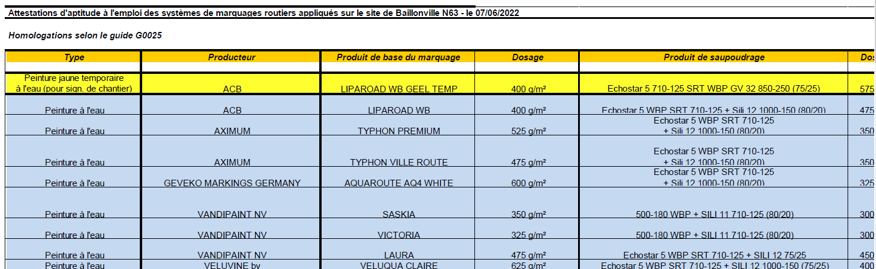
Liste des systèmes homologués avec attestation Baillonville
Source: Site Q&C – Rubrique Qualiroutes
Homologation des systèmes de marquages routiers (Baillonville - G0025 - Fichier PDF) http://qc.spw.wallonie.be/fr/qualiroutes/doc/Systemes_Baillonville.pdf
Seuls les dosages peuvent être adaptés.

Slide 37
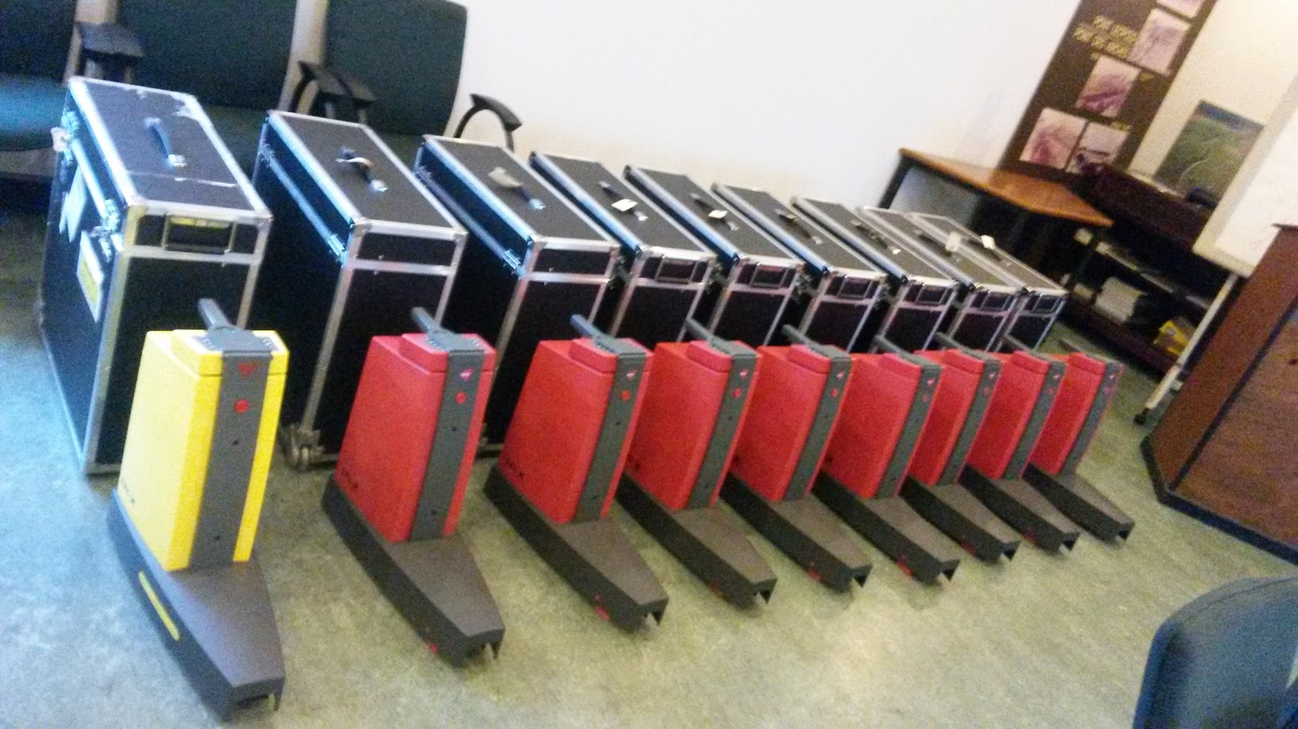
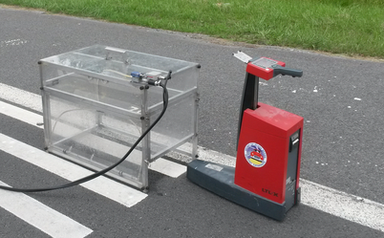
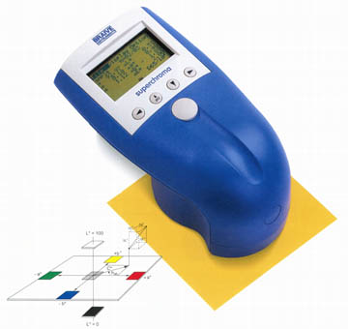
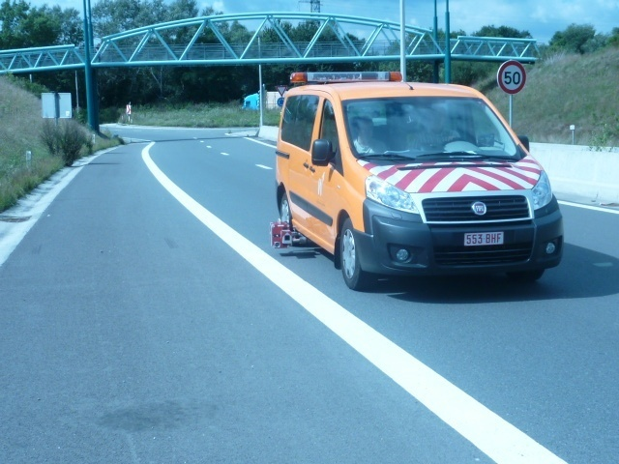
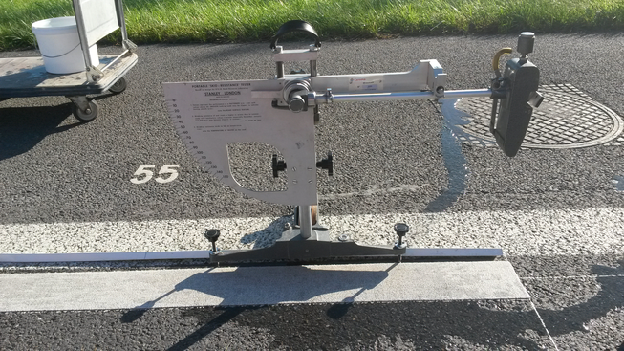
Contrôles aux différentes phases
Rédaction correcte du CSC
Validation de fiches techniques (FT)
Contrôles lors de l'application
(certifications, dosages, conditions, géométrie…)
Contrôles des performances durant la garantie
(idéal: 6 mois avant la fin)
Vérification de la conformité des performances après garantie
Notes:
37

Slide 38
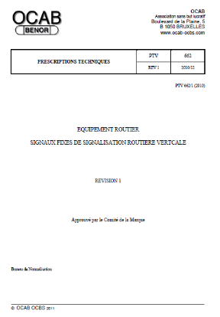



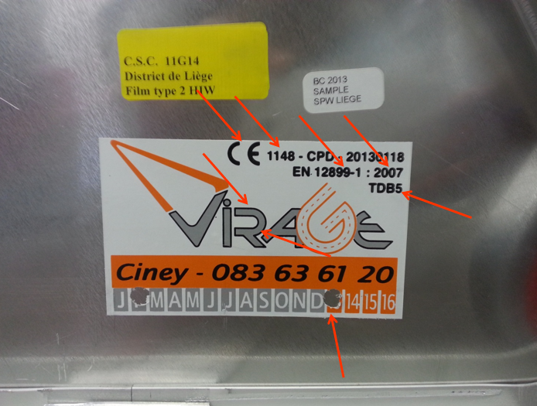

Signalisation verticale
CCT Qualiroutes – C. 53 +. L. 2.
C. 53.1. Matériaux pour signaux routiers
La NBN EN 12899-1 et le PTV 662 sont d'application.
Le marquage est obligatoire depuis 2013.
Notes:
38

Slide 39
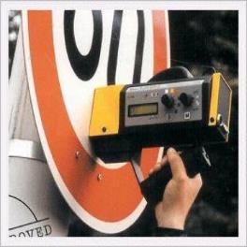
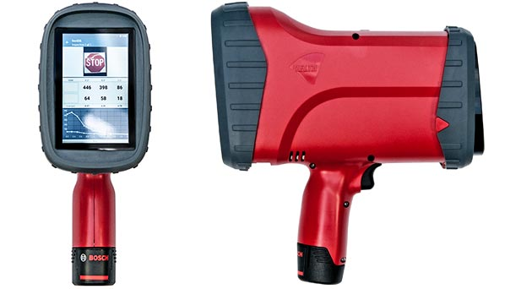
Rétroréflexion (cd/m².lux) – PTV 662 – Type 3

Slide 40

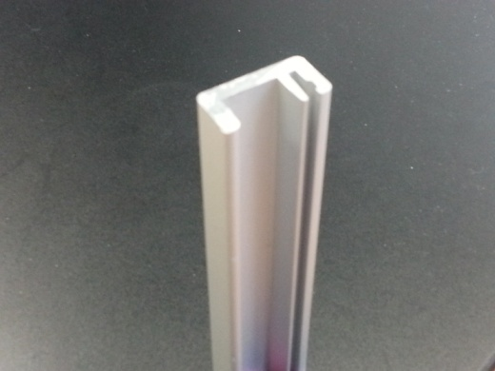

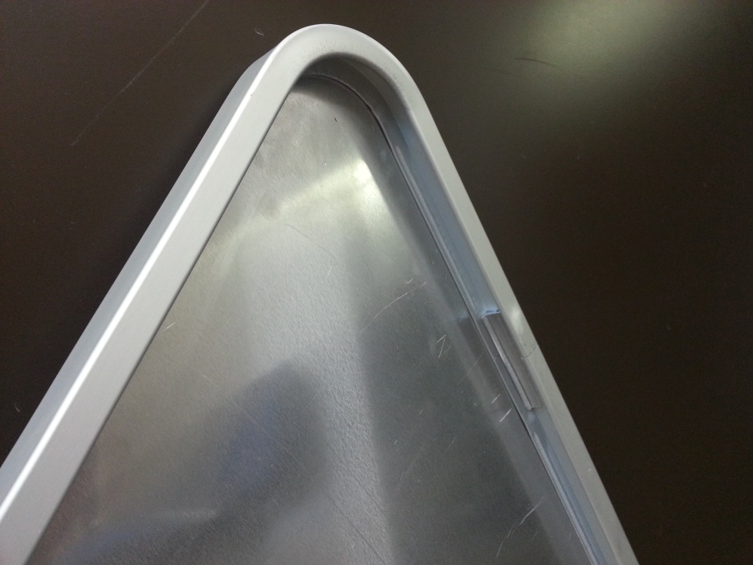
Panneaux conformes à Qualiroutes
(+ chantiers sous Qualiroutes!)

Slide 41
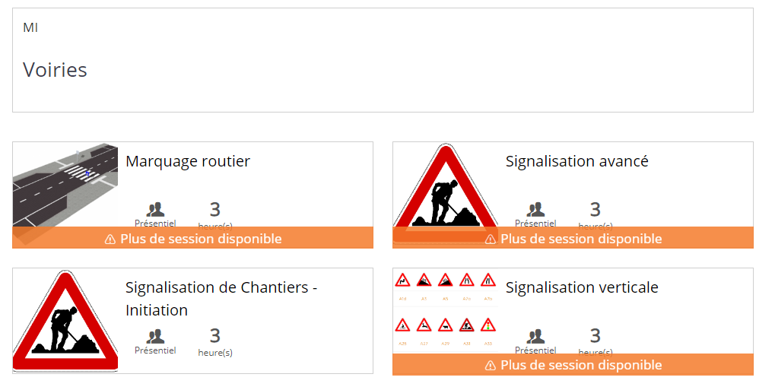
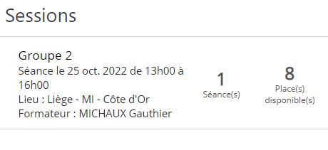
Signalisation de chantier
AGW 16/12/2020

